Slide 1
Овладение приёмами в наплавке валиков в нижнем положении сварного шва

Slide 2


Slide 3


Slide 4
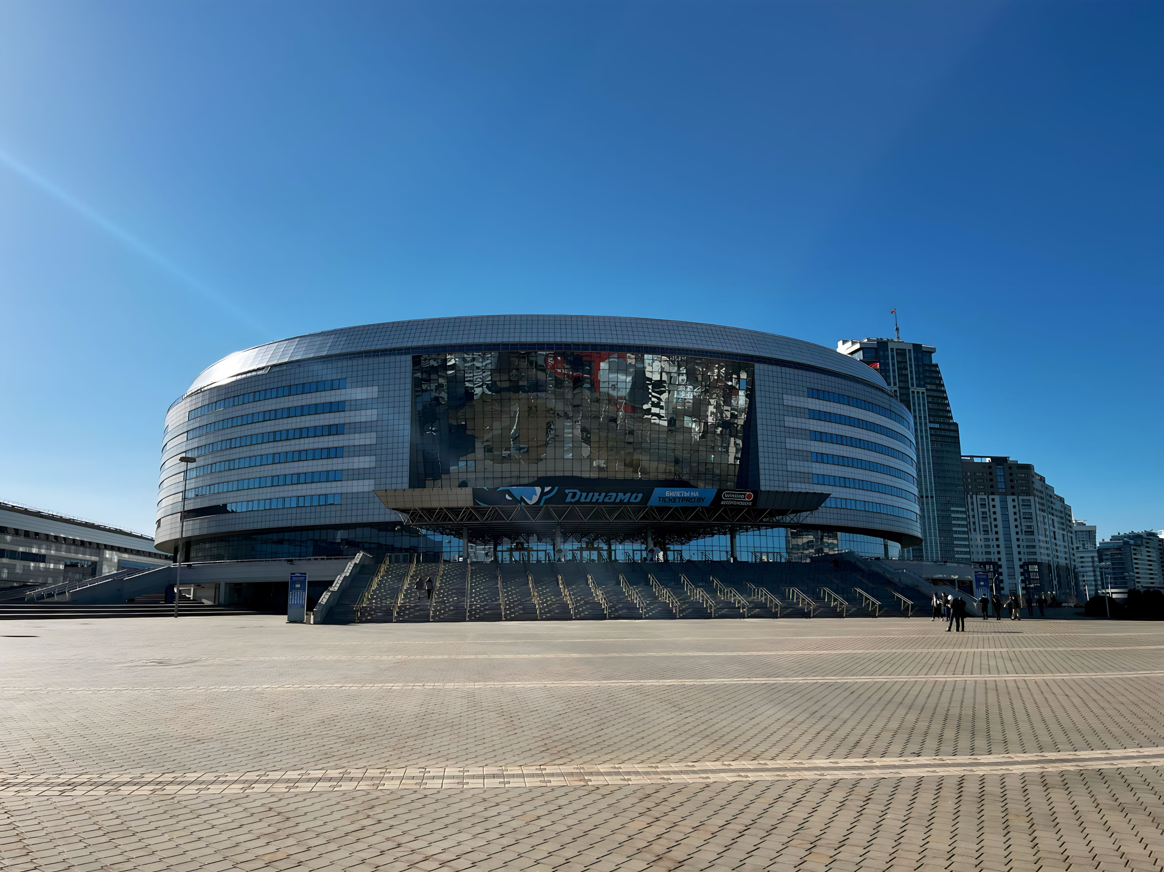

Slide 5


Slide 6


Slide 7
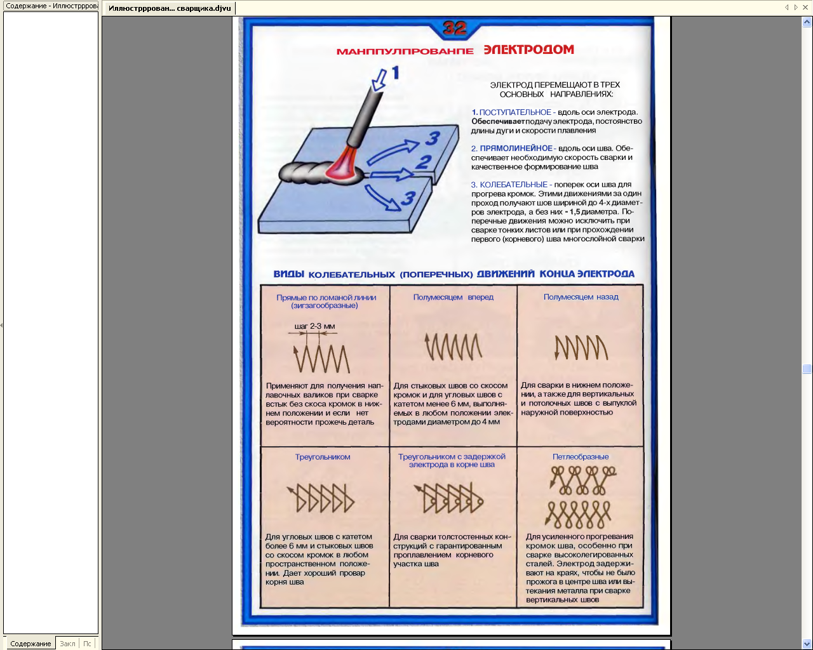
Виды перемещения электрода вдоль шва:
ПОСТУПАТЕЛЬНОЕ – вдоль оси электрода.
Обеспечивает подачу электрода, постоянство
длины дуги и скорости плавления.
2. ПРЯМОЛИНЕЙНОЕ – вдоль оси шва.
Обеспечивает необходимую скорость сварки и
качественное формирование шва.
3. КОЛЕБАТЕЛЬНОЕ – поперек оси шва для прогрева кромок. Этими движениями за один проход получают шов шириной до 4-х диаметров электрода, а без них – 1,5 диаметра.

Slide 8
Виды колебательных
(поперечных) движений конца электрода
Прямые - по ломаной линии (зигзагообразные)
применяют для получения наплавочных валиков
при сварке встык без скоса кромок в нижнем
положении шва.
Полумесяцем вперед - для стыковых швов со скосом кромок и для угловых швов, выполняемых в любом положении электрода диаметром до 4 мм.
Полумесяцем назад - для сварки в нижнем положении, а также для вертикальных и потолочных швов

Slide 9
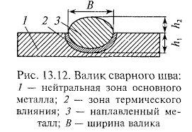
Геометрические размеры наплавленного валика

Slide 10
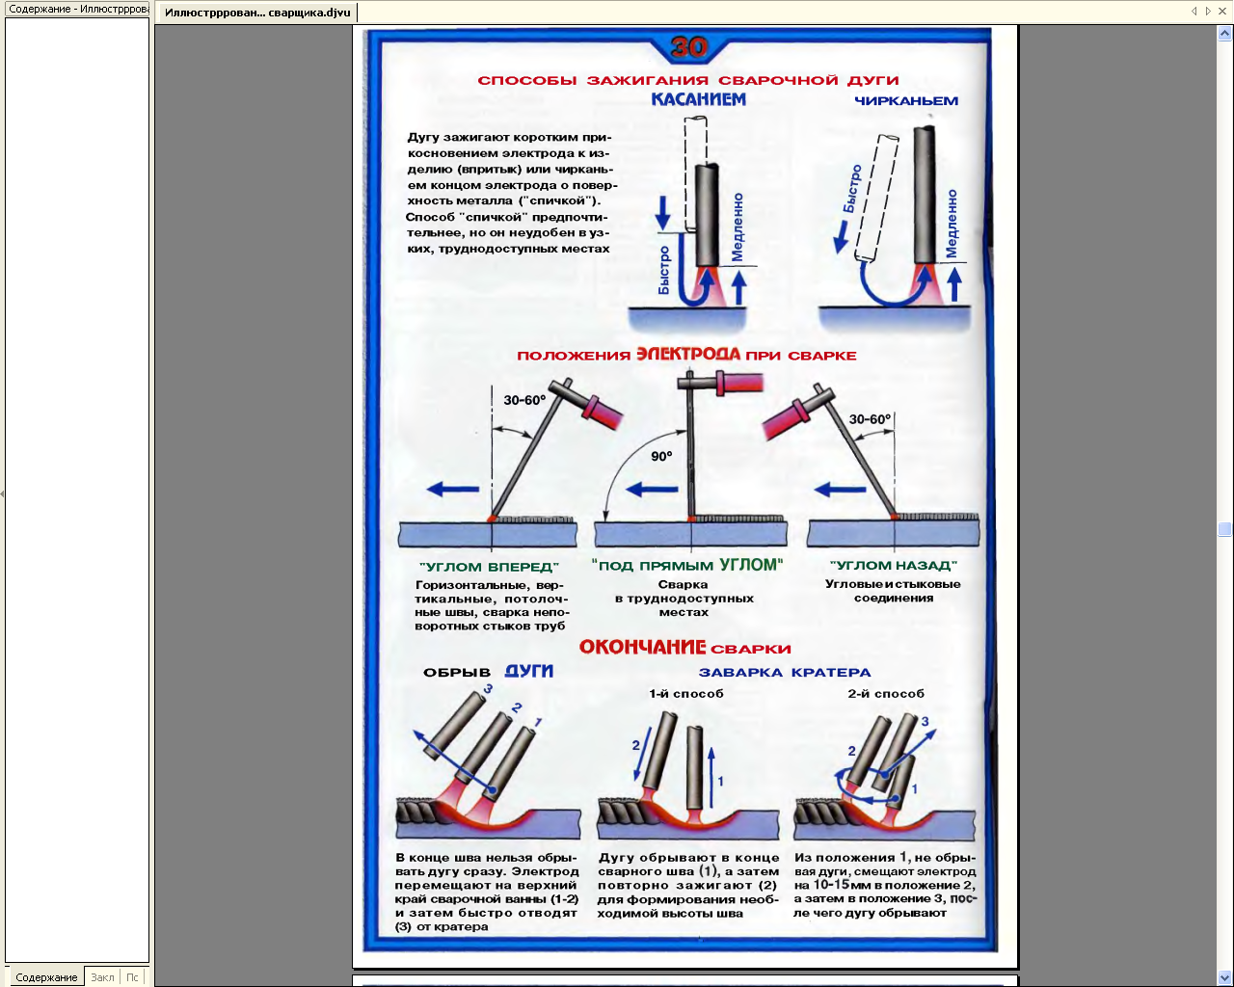
Обрыв дуги

Slide 11
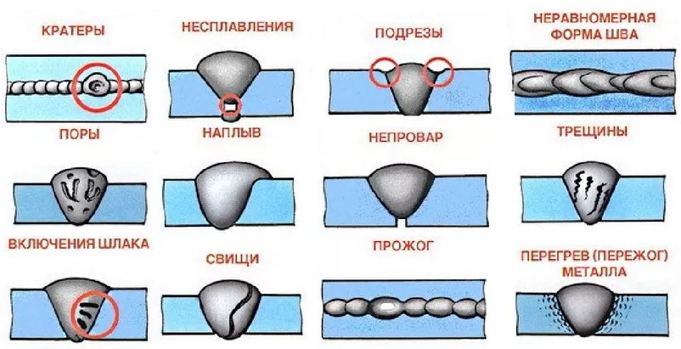
Виды дефектов сварных швов

